Slide 1
Censo Nacional de Derechos Humanos Federal y Estatal 2017
Resultados generales
11 de diciembre de 2017
(Actualización: 2 de febrero de 2018)

Slide 2
Aspectos metodológicos y conceptuales

Slide 3
Objetivo general
El objetivo general del Censo Nacional de Derechos Humanos 2017 es el siguiente:
Generar información estadística y geográfica de la
Gestión
de la Comisión Nacional de los Derechos Humanos y de los Organismos de Protección de Derechos Humanos de las Entidades Federativas
Desempeño
específicamente en las funciones de
Gobierno
Protección de Derechos Humanos
Con la finalidad que dicha información se vincule con el quehacer gubernamental dentro del proceso de diseño, implementación, monitoreo y evaluación de las políticas públicas de alcance nacional en materia de Derechos Humanos.

Slide 4
Aspectos metodológicos
El Censo Nacional de Derechos Humanos 2017 presenta los siguientes aspectos metodológicos:
Cobertura geográfica:
Nacional / Desglose por entidad federativa*
Cobertura temporal:
2016 y 2017**
Periodicidad:
Anual
Población objetivo:
Gobierno (ámbito federal y estatal)
Unidad de análisis:
Comisión Nacional de los Derechos Humanos (CNDH) y Organismos de Protección de Derechos Humanos de las Entidades Federativas (OPDH’s)
Periodo de levantamiento:
Del 07 de febrero al 08 de septiembre de 2017
Publicación de resultados:
11 de diciembre de 2017
* Aplica sólo para el caso del ámbito estatal
** Sólo para las preguntas que solicitan datos al momento de la aplicación del cuestionario

Slide 5
Instrumento de captación
El instrumento de captación del Censo Nacional de Derechos Humanos 2017 se compone de la siguiente manera:
Módulo 1
Estructura organizacional y recursos
Módulo 2
Ejercicio de la función en materia de Protección de Derechos Humanos
Estructura organizacional
Recursos humanos
Recursos presupuestales
Recursos materiales
Capacitación y difusión para el fortalecimiento de la cultura sobre derechos humanos
Gobierno electrónico
Ejercicio de funciones específicas
Transparencia
Control interno y anticorrupción
Participación ciudadana
Marco regulatorio
Asociación intergubernamental
Administración de archivos y gestión documental
Solicitudes de queja
Ingresos
Calificación de los expedientes de queja
Conclusiones
Existencia al cierre del año
Seguimiento
Exploración específica de presuntos hechos violatorios seleccionados

Slide 6
Resultados generales

Slide 7
Módulo 1. Estructura organizacional y recursos

Slide 8
Estructura organizacional
Al cierre de 2016 se reportaron 16 unidades administrativas en la Comisión Nacional de los Derechos Humanos (CNDH) y 615 en los Organismos de Protección de Derechos Humanos de las Entidades Federativas (OPDH’s). La distribución porcentual* de acuerdo con la función principal de las mismas se presenta a continuación:
631 unidades administrativas
50.4% del total de funciones principales
* La distribución porcentual por función principal se realiza sobre un total de 633 unidades administrativas, ello en virtud de que 2 unidades de la CNDH desempeñaron una doble función

Slide 9
Recursos humanos
Al cierre de 2016 se registraron mil 620 servidores públicos adscritos a las unidades administrativas de la CNDH y 3 mil 992 en los OPDH’s, presentando la siguiente distribución:
53.9%
fueron hombres
Visitadurías Generales o Subprocuradurías
Personal CNDH
1,620
Servidores públicos
Oficialía Mayor / Administración
52.3%
Licenciatura
Quejas, orientación y gestoría
Promoción, educación, formación […]
Secretaría Ejecutiva
Otros
Personal OPDH’s
3,992
Servidores públicos
Visitadurías Generales o Subprocuradurías
66.7%
Licenciatura
Oficialía Mayor / Administración
Visitadurías Regionales
Quejas, orientación y gestoría
Promoción, educación, formación […]
Otros
52.7%
fueron mujeres

Slide 10
Recursos humanos
Al cierre de 2016 se presenta la siguiente distribución de los servidores públicos de la CNDH y OPDH’s:
5 entidades federativas concentran
44.0%

Slide 11
Personal en Visitadurías
Al cierre de 2016 se reportaron 2 mil 306 servidores públicos en las diferentes Visitadurías de la CNDH y OPDH’s, desagregando la siguiente información:
Cargo
1,209
52.5%
Ingreso
1,094
47.5%

Slide 12
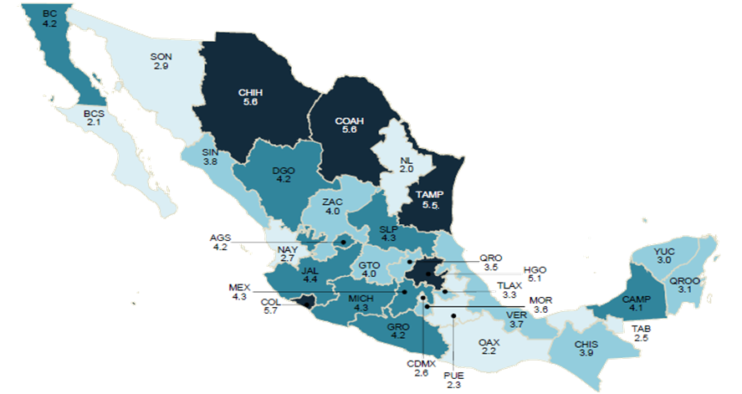
Personal en Visitadurías
A nivel nacional, por cada 10 servidores públicos adscritos a la CNDH y OPDH’s, 4.1 desempeñaba funciones en las diferentes Visitadurías de dichos organismos. El comportamiento geográfico de la relación anterior se presenta a continuación:
Personal adscrito a las Visitadurías de la CNDH y OPDH’s
10
Personal total adscrito a la CNDH y OPDH’s
(X>5.0)
(4.0 < X ≤ 5.0)
(3.0 ≤ X ≤ 4.0)
(X< 3.0)
CNDH
5.2

Slide 13
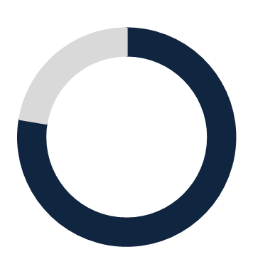
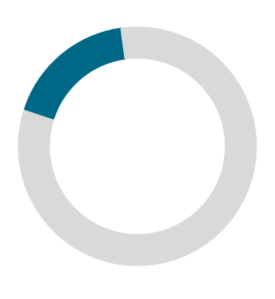
Recursos presupuestales
Durante 2016 la CNDH ejerció un presupuesto total de mil 517 millones 668 mil 473 pesos, mientras que el presupuesto ejercido por los OPDH’s fue de mil 745 millones 168 mil 427 pesos. La distribución de dicho presupuesto se presenta a continuación:
Capitulo 1000
Capitulo 3000
Capitulo 5000
Capitulo 4000
Capitulo 6000
Capitulo 2000
77.8%
15.8%
1.7%
4.0%
0.5%
0.2%
Servicios Personales
Servicios Generales
Bienes muebles**
Transferencias*
Inversión pública
Materiales y Suministros
* Transferencias, asignaciones, subsidios y otras ayudas
** Bienes muebles, inmuebles e intangibles
$3,262,836,900
Presupuesto total ejercido

Slide 14
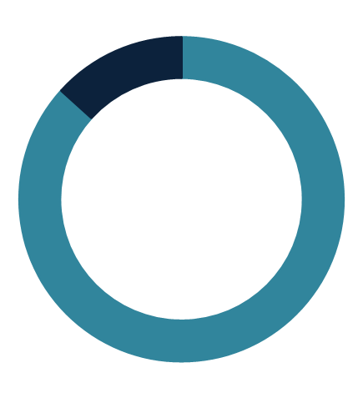
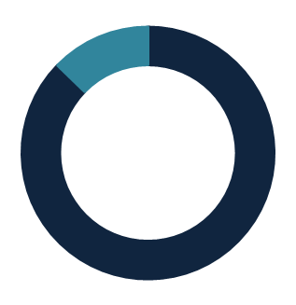
Aparatos telefónicos y computadoras
Al cierre de 2016 se reportaron mil 685 aparatos telefónicos en la CNDH y 2 mil 525 en los OPDH’s. Asimismo, se registraron mil 892 computadoras en la CNDH y 3 mil 810 en los OPDH’s, presentando la siguiente distribución:
12.7%
87.3%
13.2%
86.8%
Aparatos telefónicos móviles
Aparatos telefónicos
fijos
Computadoras
portátiles
Computadoras de escritorio
4,210
5,702
75.0 por cada 100 servidores públicos
101.6 por cada 100 servidores públicos

Slide 15
Gobierno electrónico
Durante 2016 la CNDH y los 32 OPDH’s contaron con un sitio WEB, conteniendo 100% de éstos información sobre la CNDH y/o los OPDH’s. A continuación se presenta la proporción de los sitios WEB de acuerdo con la información que contuvieron:
100.0%
75.8%
81.8%
78.8%
33.3%
Sobre la CNDH y OPDH’s
Sobre programas públicos
Sobre servicios públicos
Sobre trámites
Otro tipo de información
Tipo de información contenida en los sitios WEB de la CNDH y OPDH’s

Slide 16
Capacitación y difusión en materia de derechos humanos
Al cierre de 2016 la CNDH registro la realización de 5 mil 903 actividades para la promoción y fortalecimiento de los Derechos Humanos, mientras que los OPDH’s reportaron la cantidad de 184 mil 447:
Tipo de actividad
Servidores públicos que participaron
Seguridad pública
estatal

Slide 17
Control interno y anticorrupción
Actualmente, la CNDH y los OPDH’s* cuentan con elementos de control interno, destacando que 90.6% de estas instituciones cuenta con oficinas de control interno u homólogas:
90.6%
Análisis y propuesta de mejoras para los procesos de trabajo
31.3%
Oficina de control interno
Esquemas de investigación de servidores públicos
56.3%
59.4%
12.5%
Realización de auditorías
Otros mecanismos
Registro y seguimiento de la evolución patrimonial de servidores públicos
53.1%
Esquemas de sanción a servidores públicos
59.4%
6.3%
Mecanismos de contraloría social
* Baja California Sur reportó no saber sobre los elementos de control interno con los que cuentan.

Slide 18
Módulo 2. Ejercicio de la función en materia de Protección de Derechos Humanos

Slide 19
Solicitudes de queja recibidas
Al cierre de 2016 la CNDH y los OPDH’s recibieron un total de 217 mil 768 solicitudes de queja, presentando la siguiente distribución por medio de acceso* y estatus:
No especificado: 18.5%
Total de quejas
CNDH: 45,690
OPDH’s: 172,078

Slide 20
Solicitudes de queja recibidas
Al cierre de 2016 el promedio de quejas recibidas en la CNDH y OPDH´s fue de 6 mil 599 solicitudes. La cantidad de solicitudes de queja recibidas por entidad federativa se presenta a continuación:
Promedio de
6,599
quejas

Slide 21
Población afectada (registrada en solicitudes de queja recibidas)
Al cierre de 2016 se aceptaron 66 mil 360 solicitudes de queja en la CNDH y OPDH´s. Al respecto, se muestra la distribución del grupo o sector de personas* que sufrieron transgresión a sus derechos humanos:
Población afectada**
35.6%
Otra ***
2.8%
Adultos mayores
0.5%
Población migrante
9.0%
Personas privadas de la libertad (Población en reclusión y menores infractores)
1.8%
Población indígena
0.3%
Presuntas personas desaparecidas
7.7%
Víctimas de delitos
1.6%
Estudiantes
0.3%
Defensores civiles de derechos humanos
7.2%
Población afectada en sus derechos laborales, ambientales, económicos y culturales
1.4%
Mujeres víctimas de discriminación o violencia por razón de género
0.2%
Periodistas
4.5%
Niñas, niños y adolescentes
0.7%
Personas con discapacidad
0.2%
Población LGTBI
* La CNDH no desagregó información de la población afectada, por lo que la distribución presentada únicamente corresponde a la población afectada registrada en las solicitudes de queja aceptadas por los OPDH’s (56,952).
** La distribución porcentual se hace sobre un total de 58, 014, ello debido a que una solicitud de queja (en este caso aceptada) puede contener uno o más tipos de población afectada
*** En esta clasificación, los OPDH's incluyeron otras poblaciones que no encontraron en el catálogo específico (jornaleros agrícolas, campesinos, indigentes, extrema pobreza, negligencia médica, entre otros), o bien, no pudieron clasificarlo de acuerdo al catálogo por usar un clasificador distinto o no tener el registro en su sistema
0.1%
Minorías nacionales o religiosas
No especificado: 26.0%

Slide 22
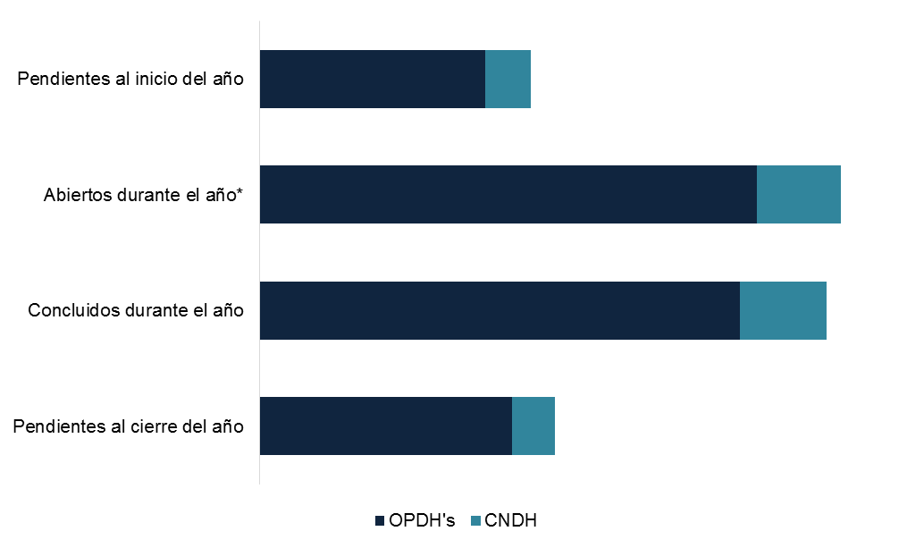
Expedientes de queja calificados
Al cierre de 2016 la CNDH y los OPDH’s reportaron el siguiente flujo de expedientes de queja calificados como presuntamente violatorios de derechos humanos:
83.2%
16.8%
30,303
85.5%
14.5%
65,000
84.8%
15.2%
63,472
85.5%
14.5%
33,332
* Incluye expedientes abiertos por solicitudes de queja y por oficio

Slide 23
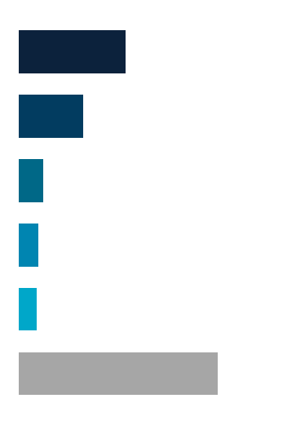
Hechos presuntamente violatorios (registrados en expedientes calificados)
Durante 2016 se reportaron 14 mil 959 hechos presuntamente violatorios registrados en expedientes de queja calificados como presuntamente violatorios de derechos humanos en la CNDH, mientras que en los OPDH’s se reportó un total de 134 mil 984. A continuación se presentan los 5 más frecuentes:
10.0%
CNDH
Hechos presuntamente violatorios de derechos humanos
Hechos presuntamente violatorios de derechos humanos
Violación al principio de legalidad*
7.6%
Violación al principio de legalidad*
24.8%
Detención arbitraria
5.4%
Omisión de la atención médica**
14.8%
149,943
Hechos presuntamente violatorios
Tratos inhumanos, crueles o degradantes
4.5%
Tratos inhumanos, crueles o degradantes
5.6%
Transgresión del derecho a la personalidad jurídica
4.0%
Omisión en la motivación de actos***
4.5%
Negativa o inadecuada prestación de servicios**
3.1%
Detención arbitraria
4.1%
90.0%
OPDH’s
Otros
75.4%
Otros
46.2%
En Otros se incluyen los hechos presuntamente violatorios de derechos humanos no especificados, mismos que corresponden al 4.4% del total
* Violación al principio de legalidad en el desempeño de la función pública
** Negativa o inadecuada prestación de servicios públicos
* Violación al principio de legalidad en el desempeño de la función pública
** Omisión de la prestación de atención médica
*** Omisión en la fundamentación y motivación de un acto de autoridad

Slide 24
Hechos presuntamente violatorios (registrados en expedientes calificados)
Al cierre de 2016 el promedio nacional de hechos presuntamente violatorios por personal adscrito a las Visitadurías* de la CNDH y de los OPDH´s fue de 65.1 hechos por servidor público, presentando el siguiente comportamiento por entidad federativa:
(X>95)
(65 ≤ X ≤ 95)
(35 ≤ X < 65)
(X< 35)
Media nacional
65.1
* Visitadurías Generales o Subprocuradurías; Visitadurías Regionales; Visitadurías Adjuntas; Visitadurías Itinerantes.

Slide 25
Víctimas (registradas en expedientes calificados)
Durante 2016 se reportaron 14 mil 494 víctimas registradas en expedientes de queja calificados como presuntamente violatorios de derechos humanos en la CNDH, mientras que en los OPDH’s se reportó un total de 98 mil 231, presentando las siguientes características*:
Tipo
Edad
Ocupación
(5 más frecuentes)
40.9%
59.1%
No identificado: 59.9%
No especificado: 15.4%
Personas físicas (95.0%)
Menos de 30 años
50 años o más
No identificado (1.8%)
De 30 a 39 años
No identificado
Colectivo (3.0%)
De 40 a 49 años
No especificado: 0.2%
* La CNDH no desagrega información de edad ni ocupación de las víctimas registradas en expedientes de queja calificados, por lo que la distribución presentada en dichos rubros únicamente corresponde a las personas físicas registradas como víctimas en los expedientes de queja calificados por los OPDH’s (95,006)

Slide 26
Expedientes de queja concluidos
Al cierre de 2016 se concluyeron 63 mil 472 expedientes en la CNDH y OPDH’s. Del total, 16.5%* se concluyeron por haberse solucionado por conciliación:
40.5%
OPDH’s
CNDH
16.5%
13.6%
8.7%
8.3%
6.0%
4.5%
2.0%
Otro**
Solucionado por
conciliación
Acuerdo de acumulación de expedientes
Acuerdo de no responsabilidad
Acuerdo de incompetencia
Falta de interés de la víctima
Desistimiento de la víctima
Se dictó recomendación
* La distribución porcentual por tipo de conclusión se realiza sobre un total de 64,016 expedientes de queja solucionados, ello en virtud que un expediente puede concluirse por más de una causa.
** En la categoría Otro se registraron los siguientes tipos: no localización del quejoso, no se acreditan los hechos, resueltos durante el procedimiento, por quedar sin materia, por no violación a los Derechos Humanos, no comprobación de la queja, entre otros.

Slide 27
Medidas y acciones promovidas
Durante 2016 fueron promovidas 476 medidas y acciones para la protección y defensa de los derechos humanos por parte de la CNDH, mientras que los OPDH’s promovieron un total de 27 mil 317:
96.4%
Aceptadas
Conciliaciones (52.0%)
Cumplidas (65.7%)
27,793
Medidas y acciones promovidas
Medidas precautorias (40.4%)
1.6%
Recomendaciones (6.4%)
Desechadas
En tiempo* (29.6%)
Otra (1.0%)
Cumplimiento parcial (2.8%)
Acciones de inconstitucionalidad (0.2%)
Sin prueba de cumplimiento (1.8%)
0.7%
*En tiempo para presentar pruebas de cumplimiento
Pendientes
No especificado: 1.3%

Slide 28
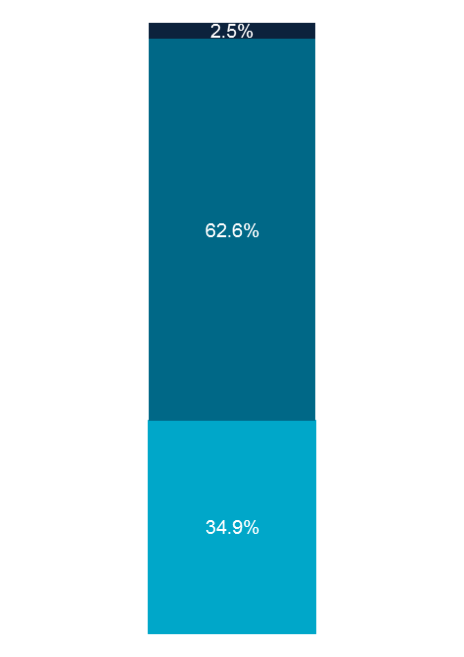
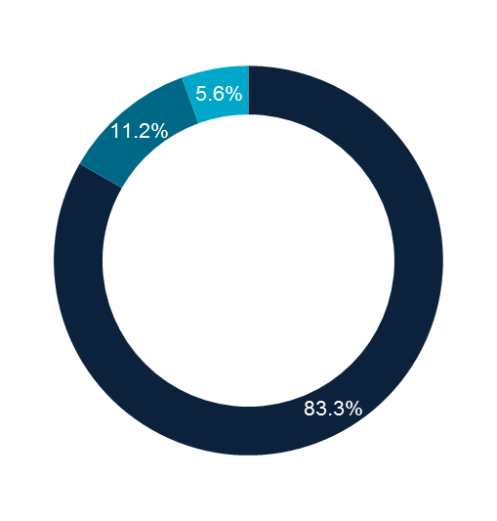
Recomendaciones emitidas
Durante 2016 la CNDH emitió 71 recomendaciones para las instituciones públicas de los diferentes ámbitos de gobierno, mientras que los OPDH’s emitieron un total de mil 703, presentando la siguiente desagregación:
Federal**
Instituciones Federales
Aceptadas
Instituciones Estatales
1,774*
Recomendaciones
Estatal
Desechadas
Instituciones Municipales
Pendientes
Municipal
* La distribución porcentual por estatus e instituciones gubernamentales se realiza sobre un total de 1,980 recomendaciones, ello en virtud que una recomendación se puede emitir a más de una institución pública
** Los OPDH’s no reportaron haber emitido recomendaciones a instituciones federales, por lo que dicha distribución porcentual únicamente representa datos otorgados por la CNDH

Slide 29
Servidores públicos sancionados
Durante 2016 fueron sancionados mil 284 servidores públicos como resultado de las recomendaciones emitidas por los OPDH’s*, siendo el “Apercibimiento o amonestación” el tipo de sanción que presentó mayor proporción**:
1
Apercibimiento o amonestación
30.5%
2
Suspensión
5.3%
3
Destitución
3.3%
4
Inhabilitación
1.6%
5
Sanción económica
1.3%
5
Otra
56.4%
No especificado: 1.6%
Ámbito Estatal
68.9%
31.1%
Ámbito Municipal
* La CNDH no reportó información de servidores públicos sancionados
** La distribución porcentual se realiza sobre un total de 1,285 servidores públicos, ello en virtud que un mismo servidor público pudo recibir más de una de sanción

Slide 30
Hechos violatorios seleccionados (exploración específica)
Durante 2016 se atendieron mil 425 presuntos hechos violatorios seleccionados registrados en expedientes de queja calificados como presuntamente violatorios de derechos humanos cometidos a periodistas, defensores y sindicalistas, presentando la siguiente distribución por tipo de hecho violatorio, ocupación y sexo de las víctimas:
Hechos violatorios
Hombres
Desaparición forzada
76
Periodistas
77
Privar de la vida
Mujeres
13
Defensores civiles
de derechos
humanos
Tortura
21
Detención arbitraria o detención sin contar con la orden correspondiente
No identificado
29
Sindicalistas
Tratos crueles, inhumanos o degradantes
20
No especificado:1,307 (91.7%)
La distribución porcentual por sexo se hace sobre la cantidad efectivamente reportada (118)

Slide 31
¡Gracias!
Conociendo México
INEGI Informa
01 800 111 46 34
@INEGI_INFORMA
www.inegi.org.mx
atencion.usuarios@inegi.org.mx

